Slide 1



KHỞI ĐỘNG
THI KỂ CHUYỆN
Đề bài: Hãy kể một câu chuyện đã nghe hoặc đã học về các vị anh hùng, danh nhân mà em biết.
Notes:
- Cho HS thi kể lại một câu chuyện đã nghe hoặc đã học về các vị anh hùng, danh nhân.

Slide 2

Tiêu chí đánh giá
Nội dung câu chuyện đúng đề bài.
Cách kể: hay, hấp dẫn, phối hợp điệu bộ, cử chỉ.
Nêu được ý nghĩa của câu chuyện.

Slide 3

KỂ CHUYỆN
Kể chuyện được chứng kiến hoặc tham gia

Slide 4
Yêu cầu cần đạt
Kể được câu chuyện (đã chứng kiến hoặc tham gia) về người có việc làm tốt góp phần xây dựng quê hương đất nước.
Biết trao đổi về ý nghĩa câu chuyện.
Học tập theo những tấm gương người tốt việc tốt góp phần xây dựng quê hương đất nước.

Slide 5
Tìm hiểu đề bài
Đề bài: Kể một việc làm tốt góp phần xây dựng quê hương, đất nước.
* Yêu cầu của đề bài là gì?
- Kể một việc làm tốt, góp phần xây dựng quê hương, đất nước.
* Thế nào là việc làm tốt?
- Việc làm tốt là việc làm mang lại lợi ích cho nhiều người, cho cộng đồng.

Slide 6
Gợi ý
1. Những việc làm thể hiện ý thức xây dựng quê hương, đất nước:
- Góp công, góp của xây dựng đường sá, cầu cống, đẩy lùi dịch bệnh Covid-19…
- Giữ gìn vệ sinh, trật tự đường phố, xóm làng.
- Trồng cây, trồng hoa, bảo vệ môi trường.
- Vận động nhân dân xây dựng nếp sống mới.

Slide 7
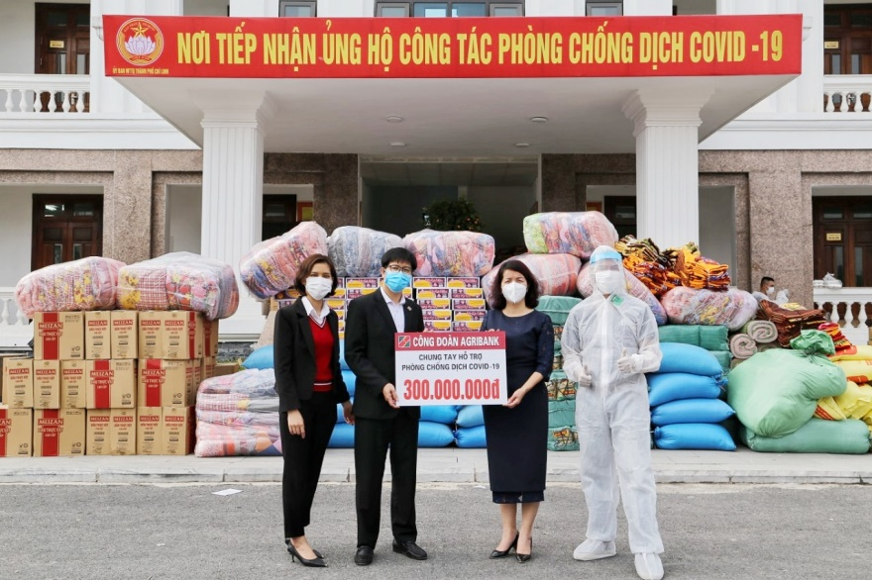
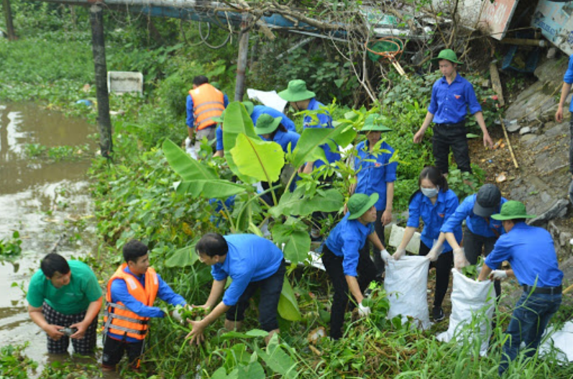
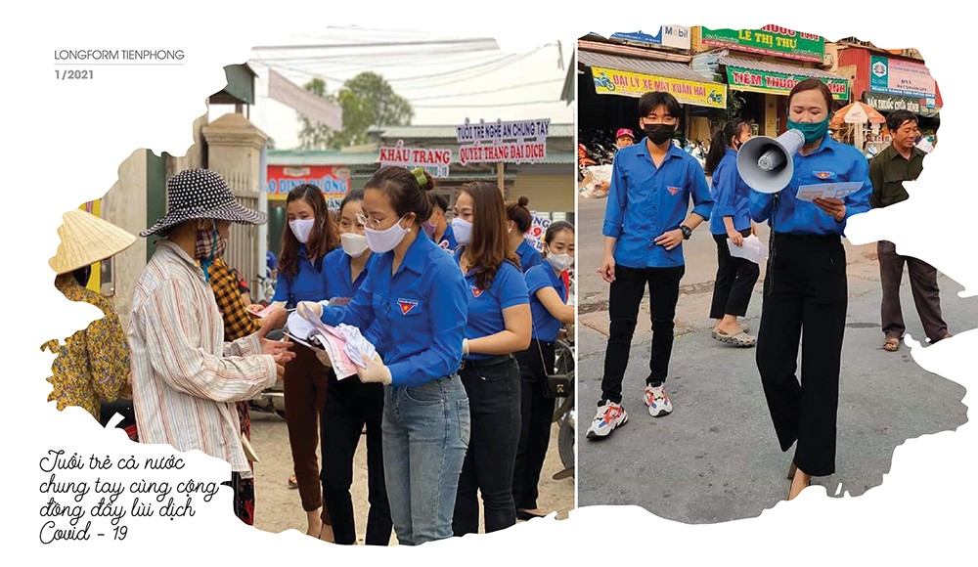

Slide 8
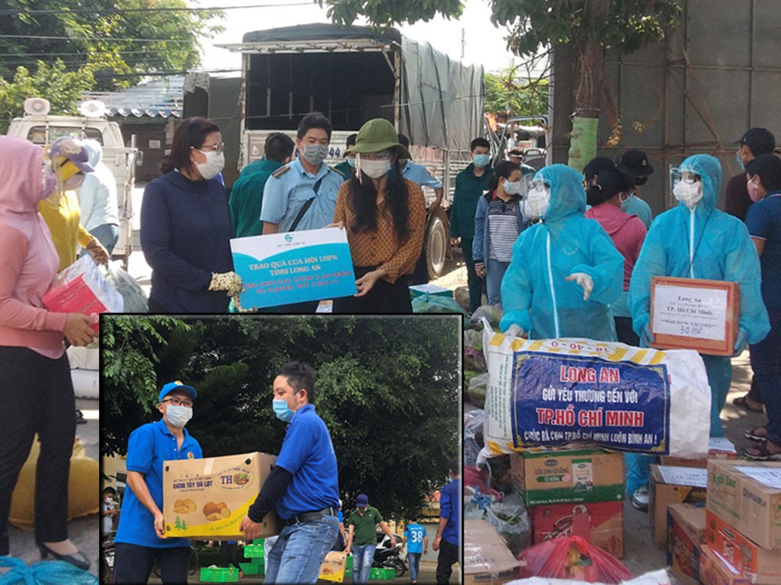
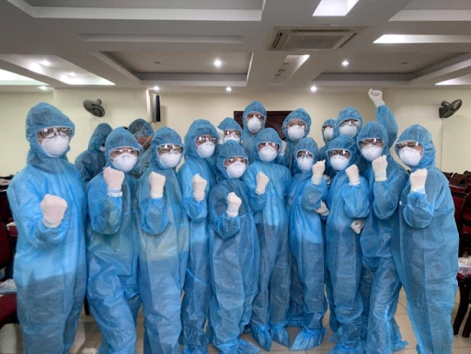
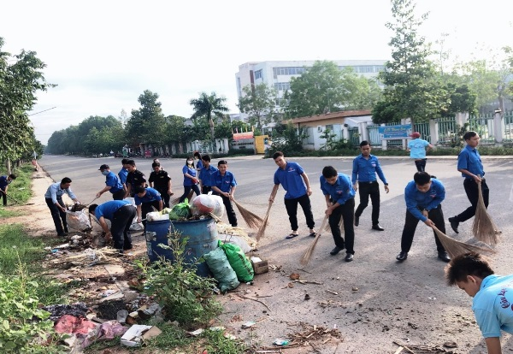


Slide 9
2. Kể những chuyện gì?
- Có thể kể câu chuyện em thấy trong gia đình, ở trường, ở làng xóm, phố phường, nơi công cộng ( trên đường, trong bệnh viện, bưu điện, của hàng, bến xe,…); cũng có thể kể những câu chuyện em thấy trên ti vi, báo đài.
- Có thể kể câu chuyện về một việc làm tốt của một người thân, của một người xa lạ hay kể việc làm của chính em.

Slide 10
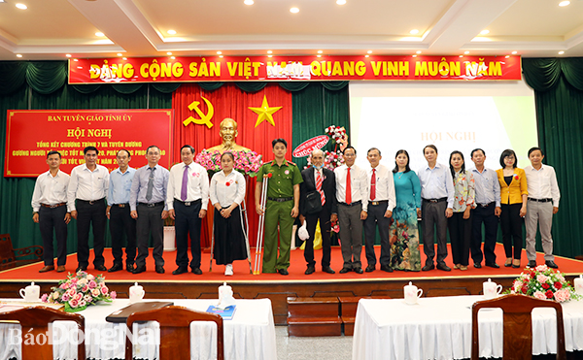
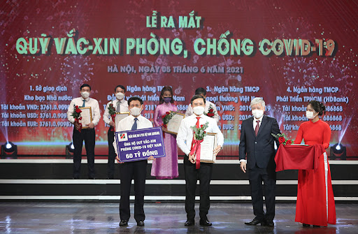
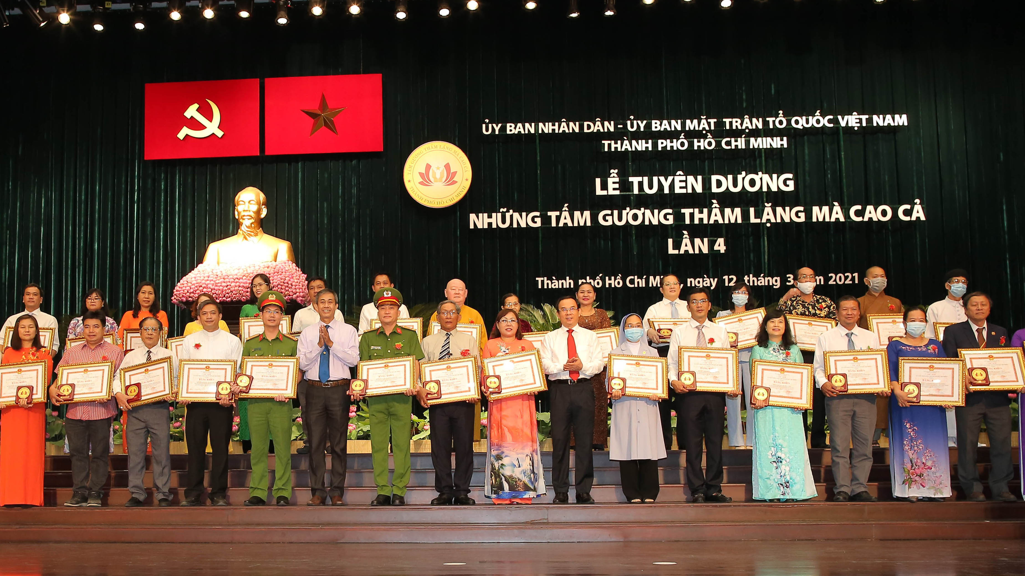


Slide 11
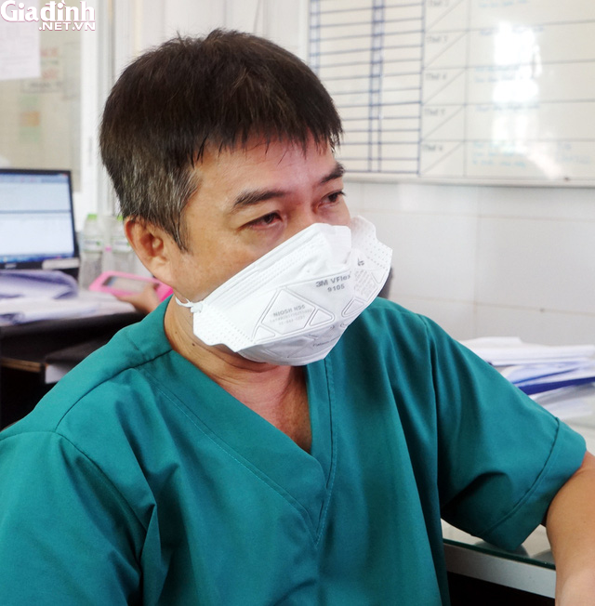
Bác sĩ Trần Thanh Linh ("bác sĩ 91" )
(Phó trưởng khoa Hồi sức cấp cứu của Bệnh viện Chợ Rẫy)
Notes:
BS CK2 Trần Thanh Linh - được biết đến biệt danh là "bác sĩ 91" sau khi cứu sống bệnh nhân phi công người Anh (BN91) - mới từ Bắc Giang trở về TP.HCM ngày 15/6.
Ngày 14/7, thực hiện chỉ đạo của Bộ Y tế và sự phân công của Sở Y tế TP.HCM, bác sĩ Trần Thanh Linh làm đội trưởng đội chi viện chuyên về hồi sức cấp cứu bệnh nhân nặng của Bệnh viện Chợ Rẫy cùng với 53 thành viên dày dạn kinh nghiệm (gồm 25 bác sĩ và 28 điều dưỡng) đã lên đường nhận nhiệm vụ tại Trung tâm Hồi sức bệnh nhân COVID-19 Bệnh viện Ung bướu TP.HCM cơ sở 2 ở TP Thủ Đức.
Hằng ngày, "bác sĩ 91" Trần Thanh Linh liên tục di chuyển giữa các phòng bệnh, kiểm tra tình trạng bệnh nhân, yêu cầu y bác sĩ bổ sung, thay đổi phương thức điều trị linh hoạt, có những ca bác sĩ Linh đánh giá "tình hình này khá tốt, chiều nay có thể rút máy thở, cho thở oxy dòng cao, bệnh nhân này còn trẻ, mới 28 tuổi"… Áp lực điều trị và lo lắng cứu sống cho các bệnh nhân, tóc bác sĩ Linh bạc nhiều hơn và trông anh cũng già hơn trước.

Slide 12
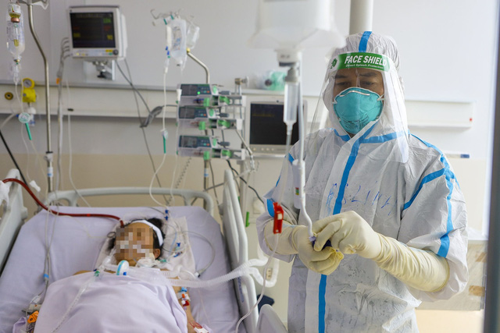
Bác sĩ Trần Thanh Linh đang điều trị cho bệnh nhân COVID-19 nặng tại Bệnh viện Hồi sức COVID-19.
Notes:
Khi điều trị cho các bệnh nhân Covid-19, bsi Linh chia sẻ: "Thật sự chúng tôi mệt mỏi chứ. Nhưng những mệt mỏi này so với tình hình hiện tại, chúng tôi không cho phép bản thân gục ngã“.
- Cũng theo các y bác sĩ tại Bệnh viện Hồi sức COVID-19, nơi đây không có ranh giới công việc hay khái niệm thời gian. Khi vào "cuộc chiến", tất cả chỉ có một lòng quyết tâm cứu sống và điều trị tốt nhất cho bệnh nhân.

Slide 13
3. Kể như thế nào?
  a) Em có thể kể một câu chuyện có đầu có cuối (diễn ra trong một thời gian nhất định, ở địa điểm nhất định). Muốn vậy, cần cho biết:
- Câu chuyện bắt đầu như thế nào?
- Diễn biến chính của câu chuyện.
- Suy nghĩ của em về hành động của người trong câu chuyện.
b) Cũng có thể kể theo cách nói những điều em biết về một người (không cần kể thành một câu chuyện có đầu có cuối). Muốn thế, em cần giới thiệu:
- Người ấy là ai?
- Người ấy có lời nói hoặc hành động gì đẹp?
- Suy nghĩ của em về lời nói hoặc hành động của người đó.

Slide 14
Hướng dẫn kể chuyện
Giới thiệu
Nhân vật chính là ai, việc tốt gì, hoàn cảnh xảy ra câu chuyện?
TRÌNH TỰ KỂ CHUYỆN
Câu chuyện bắt đầu thế nào?
Kể chuyện
Diễn biến câu chuyện?
Kết thúc
Kết quả của câu chuyện?
Nêu suy nghĩ của em về việc làm tốt đó?

Slide 15
Thực hành kể chuyện
Kể chuyện trong nhóm 4
Notes:
- HS kể chuyện theo nhóm, trao đổi ý nghĩa câu chuyện

Slide 16
Thực hành kể chuyện
THI KỂ CHUYỆN
Tiêu chí đánh giá
Nội dung câu chuyện đúng đề bài.
Cách kể: hay, hấp dẫn, phối hợp điệu bộ, cử chỉ.
Nêu được ý nghĩa của câu chuyện.

Slide 17
Vận dụng, trải nghiệm
Em có suy nghĩ gì về nhân vật trong câu chuyện mà các bạn vừa kể?
Em học tập được điều gì từ họ và em sẽ làm gì để góp phần xây dựng quê hương, đất nước ngày càng giàu đẹp?

Slide 18

Kể lại câu chuyện cho người thân nghe.
Sưu tầm thêm các câu chuyện nói về tấm gương người tốt, việc tốt trong cuộc sống.
Chuẩn bị bài sau: Tiếng vĩ cầm ở Mỹ Lai

